Slide 1
0 引论
潘志铭

Slide 2



0.1 课程概要
教材
The RISC-V Reader: An Open Architecture Atlas
Computer Organization and Design RISC-V Edition: The Hardware Software Interface
《编译器设计：实验教程书》

Slide 3
0.1 课程概要
安排
网站：https://github.com/xicongye/compiler-design
学时：36
学分：2
先修课程：C语言、计算机组成原理
其他：上课要求自带笔记本电脑
课程结构
理论部分：上课听讲，下课作业，交书面作业
实践部分：按照《实验指导书》步骤完成实验报告

Slide 4
0.2 课程内容
0. 引论
1. RISC-V工具链介绍
2. RISC-V汇编语言
3. RISC-V工具链的使用
4. RISC-V工具链的开发

Slide 5
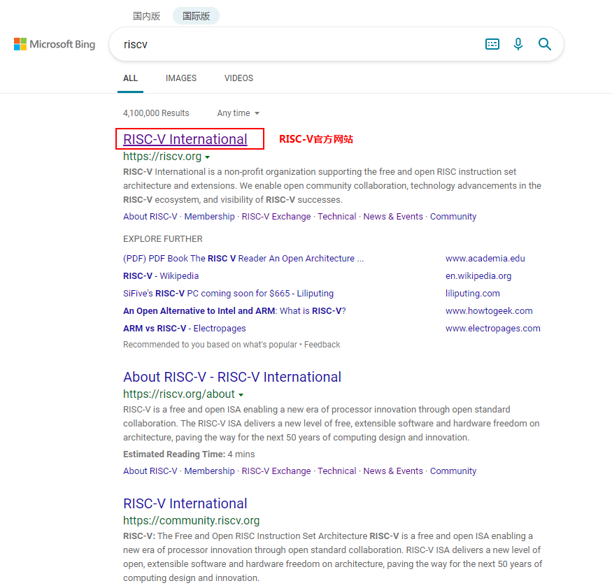


0.3 什么是RISC-V?

Slide 6
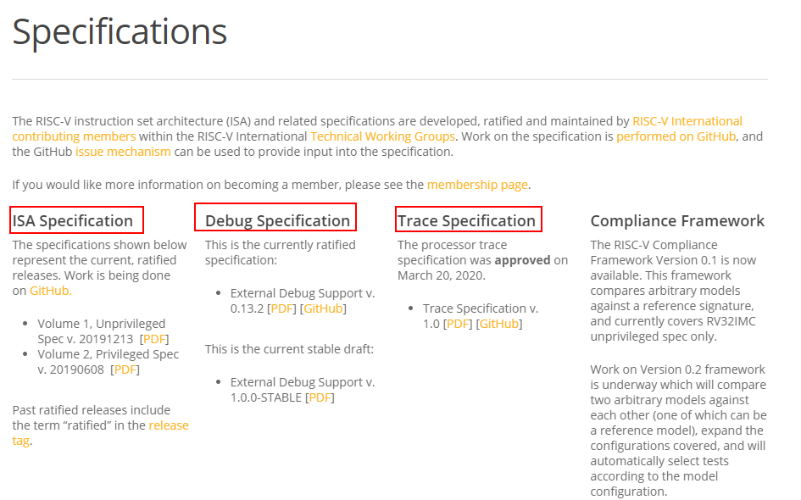
0.4 哪里找RISC-V文档？
ISA Specification
Volume 1, Unprivileged Spec
Volume 2, Privileged Spec
Unprivileged Spec描述的是RISC-V用户级（user-level）架构，例如RISC-V指令编码和用法；
Privileged Spec描述的是RISC-V特权架构，例如机器模式（machine-level）、管理员模式（supervisor-level）；
Debug Specification
External Debug Support
Trace Specification
Trace Specification
Debug和Trace描述的是RISC-V软硬件的调试机制规范

Slide 7

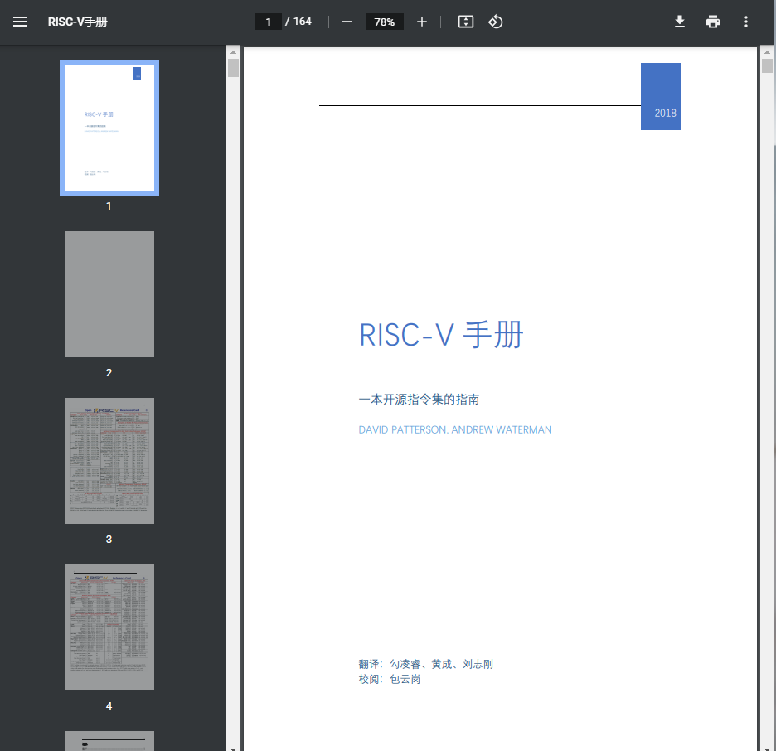
0.5 哪里找RISC-V文档？
英文原本是The RISC-V Reader: An Open Architecture Atlas

Slide 8

0.6 哪里找RISC-V软件工具？
https://github.com/riscv
RISC-V相关的文档、软件工具都可以在RISC-V的官方GitHub账号上找到

Slide 9
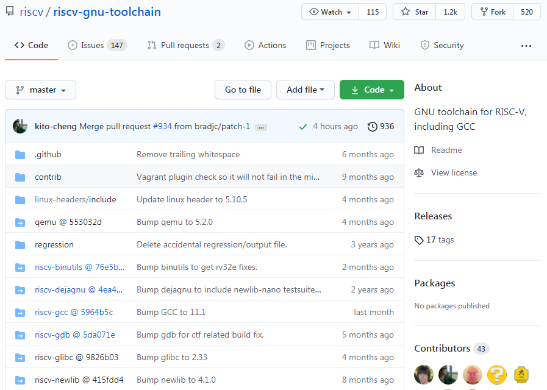
0.7 GitHub使用界面说明
Watch是关注的意思，如果当前仓库有更新，GitHub会通过邮件推送给自己
Star是收藏的意思，方便自己查找
Fork是开发选项，点击Fork会把当前仓库拷贝到自己的GitHub账号上

Slide 10
0.7 GitHub使用界面说明
想要了解一个仓库的内容，必须先阅读Readme文件

Slide 11
0.7 GitHub使用界面说明
当前仓库的贡献者

Slide 12
0.7 GitHub使用界面说明
当前分支名称；一个仓库可能会有若干个分支，不同的分支可能不一样，
所以在使用该仓库之前，必须确定自己选对正确的分支

Slide 13
0.7 GitHub使用界面说明
如果在使用或者开发过程中遇到问题，可以在这里提出

Slide 14
0.7 GitHub使用界面说明
如果想修改仓库的内容，可以通过Pull requests提交修改后的代码，经过仓库维护者审核后，会直接合并到仓库中

Slide 15
0.7 GitHub使用界面说明
当前分支的代码提交历史

Slide 16
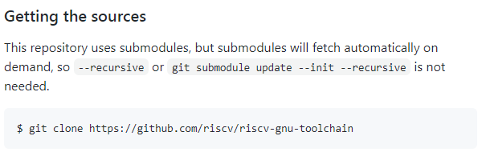
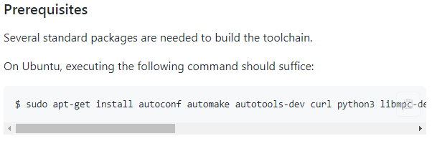
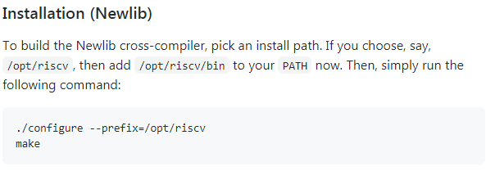
0.8 如何阅读README？
获取源代码
README文件中描述了具体的构建方法
下载过程可能会奇慢，所以最好科学上网
安装依赖库
注意这里要求操作系统是Ubuntu
安装步骤

Slide 17
0.9 作业
在GitHub上创建一个仓库
安装Ubuntu系统（建议在Win10上安装WSL）

Slide 18
Thank You!

Slide 19
1 RISC-V工具链介绍
潘志铭

Slide 20
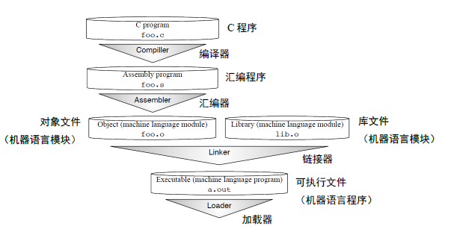
1.1 RISC-V的工具链
工具链(toolchain)
从C源代码翻译为可运行程序的步骤
--- 上图来自《RISC-V手册》第41页

Slide 21
1.1 RISC-V的工具链
汇编器、链接器
编译器

Slide 22

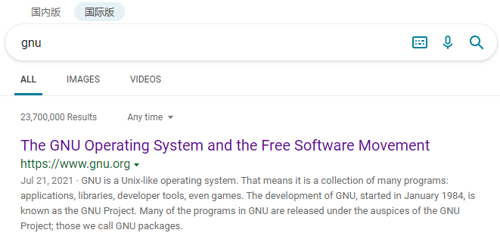

1.2 什么是GNU？

Slide 23
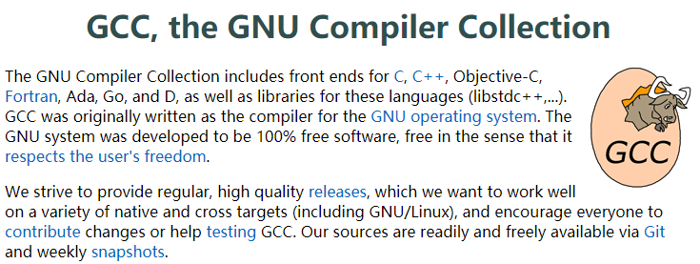
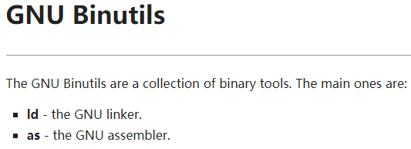
1.3 GNU有哪些重要的软件工具？
工具链(toolchain)
https://gcc.gnu.org
https://www.gnu.org/software/binutils
--- 上图来自《RISC-V手册》第41页

Slide 24
1.4 GNU Compiler Collection(GCC)
广义的GCC实质上是多个程序的集合：
GCC(GNU C Compiler)是编译工具，能够将C/C++语言编写的程序转换成处理器能够执行的二进制代码；
GCC既支持本地编译（即在一个平台上编译该平台运行的程序），也支持交叉编译（即在一个平台上编译供另外一个平台运行的程序）；
Binutils(Binary Utilities)是一组二进制程序处理工具，包含汇编器as，链接器ld，反汇编器objdump，查看ELF文件信息的readelf，查看ELF文件大小的size等等；
C运行库，应用最为广泛的有glibc(GNU C Library)，以及newlib（相比glibc更小，适合单片机系统使用）

Slide 25
1.5 如何构建RISC-V工具链？
获取源代码
$ git clone https://github.com/riscv/riscv-gnu-toolchain.git
安装依赖文件
$ sudo apt-get install autoconf automake autotools-dev curl libmpc-dev
$ sudo apt-get install libmpfr-dev libgmp-dev gawk build-essential bison flex
$ sudo apt-get install texinfo gperf libtool patchutils bc zlib1g-dev libexpat-dev
开始构建
$ cd riscv-gnu-toolchain
$ mkdir build && cd build
$ ../configure --prefix=/opt/riscv --enable-multilib
$ make
$ make install

Slide 26
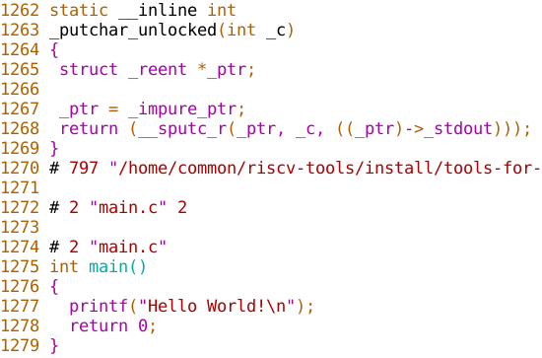
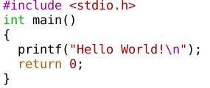
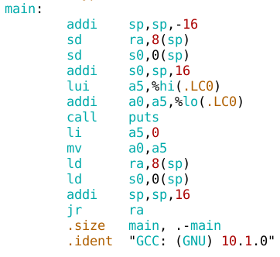
1.6 RISC-V工具链的简单使用
预处理
编译
lib
链接
汇编
main.elf
main.o
上面的操作可以通过一个命令实现：
$ riscv64-unknown-elf-gcc main.c -o main.elf
如果出现`riscv64-unknown-elf-gcc: command not found`的错误，需要将工具链路径加入PATH中：
$ export PATH=/opt/riscv:$PATH

Slide 27
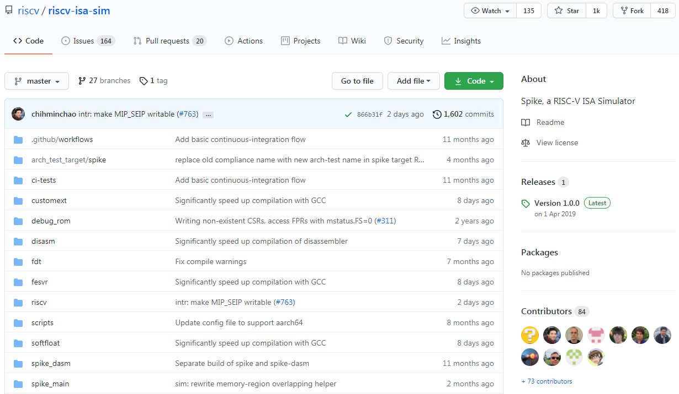
1.7 指令模拟器spike的构建
spike是一个RISC-V指令模拟器，它能够模拟一个或者多个RISC-V硬件线程的功能。

Slide 28
1.7 指令模拟器spike的构建
获取源码
$ git clone https://github.com/riscv/riscv.isa-sim.git
安装依赖文件
$ sudo apt-get install device-tree-compile
开始构建
$ cd riscv-isa-sim
$ mkdir build
$ cd build
$ ../configure –prefix=/opt/riscv -enable-histogram
$ make
$ make install

Slide 29
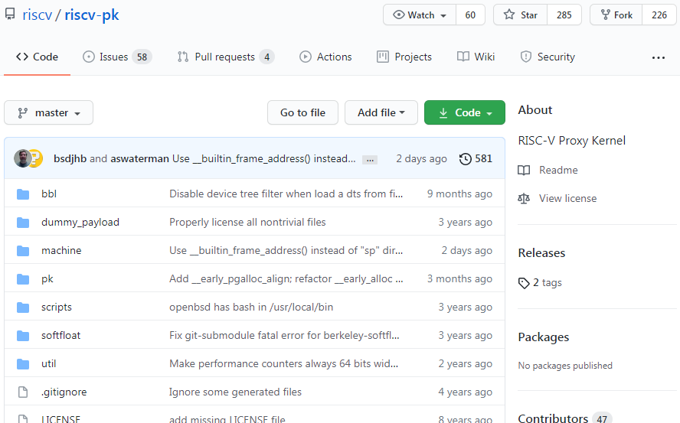
1.8 代理内核pk的构建
RISC-V Proxy Kernel（RISC-V代理内核）用于给RISC-V执行文件提供执行环境。

Slide 30
1.8 代理内核pk的构建
获取源码
$ git clone https://github.com/riscv/riscv-pk.git
开始构建
$ cd riscv-pk
$ mkdir build
$ cd build
$ ../configure -prefix=/opt/riscv -host=riscv64-unknown-elf
$ make
$ make install
构建pk之前需要先完成riscv-gnu-toolchain的安装
如果出现`riscv64-unknown-elf-gcc: command not found`的错误，需要将工具链路径加入PATH中：
$ export PATH=/opt/riscv:$PATH

Slide 31
1.9 结合spike和pk运行程序
编译helloword程序
$ riscv64-unknown-elf-gcc main.c -o main.elf
将Spike路径加入PATH环境变量中
$ export PATH=/opt/riscv:$PATH
将pk路径加入PATH环境变量中
$ export PATH=/opt/riscv/riscv64-unknown-elf/bin:$PATH
运行spike和pk
$ spike pk main.elf

Slide 32
1.10 作业
完成riscv-gnu-toolchain的构建
完成spike和pk的构建
编写一个简单的C语言程序，并且在spike上运行

Slide 33
Thank You!

Slide 34
2 RISC-V汇编语言
潘志铭

Slide 35
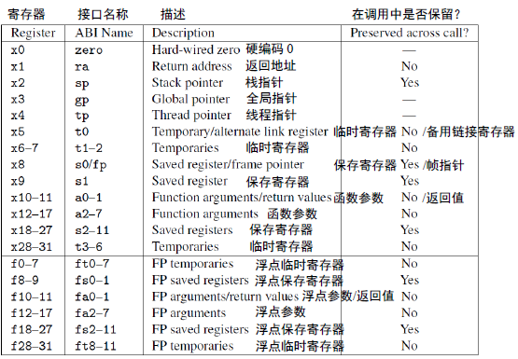
2.1 RISC-V通用寄存器
RISC-V定义了32个64-bit位宽的整型寄存器，和32个64-bit位宽的浮点寄存器^{[1]}
RISC-V各个寄存器的ABI别名
RISC-V各个寄存器的作用描述
在函数调用前后，寄存器的值是否需要保持不变
--- 上图来自《RISC-V手册》第42页
--- [1]本课程以rv64指令集讲解

Slide 36
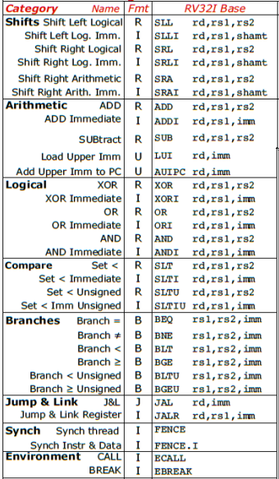
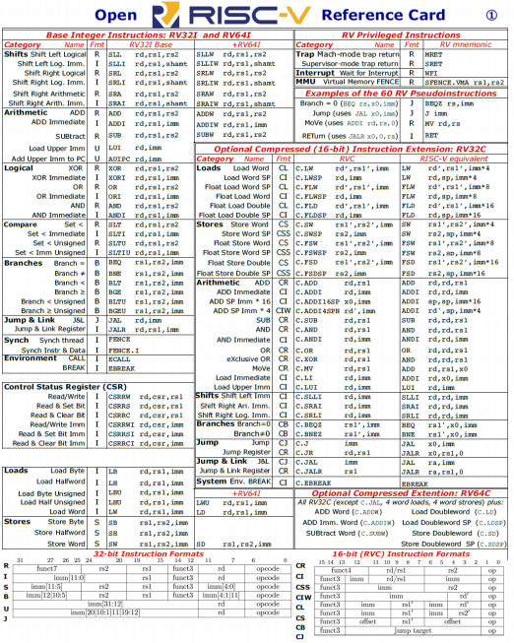
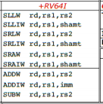
2.2 RISC-V汇编指令
RV64I指令在RV32I指令基础上增加了部分移位和算术指令
--- 上图来自《RISC-V手册》第1页

Slide 37
2.2 RISC-V汇编指令
RISC-V指令的一般格式：
op dst, src1, src2
op = 操作符名称（operator）
dst = 结果寄存器（destination）
src1 = 操作数1（source 1）
src2 = 操作数2（source 2）
RV32I指令的分类：
Shift：移位指令
Arithmetic：算术指令
Logical：逻辑操作
Compare：比较操作
Branches：分支指令
Jump & Link：跳转指令
Synch：同步指令（不涉及）
Environment：环境调用（不涉及）
RV64I指令在RV32I指令基础上增加了部分移位和算术指令
--- 上图来自《RISC-V手册》第1页

Slide 38
2.3 RISC-V移位指令
Instructions Name | RISC-V
Shift Left Logical | sll rd, rs1, rs2
Shift Left Logical immediate | slli rd, rs1, shamt
Shift Right Logical | srl rd, rs1, rs2
Shift Right Logical immediate | srli rd, rs1, shamt
Shift Right Arithmetic | sra rd, rs1, rs2
Shift Right Arithmetic immediate | srai rd, rs1, shamt
Logical shift: 逻辑移位，高位填0
Arithmetic shift: 算术移位，高位填符号位

Slide 39


2.4 RISC-V算术指令
Instructions Name | RISC-V
Add | add rd, rs1, rs2
Add Immediate | addi rd, rs1, imm
Subtract | sub rd, rs1, rs2
Load Upper Immediate | lui rd, imm
Add Upper Immediate to PC | auipc rd, imm

Slide 40
2.5 RISC-V逻辑操作指令
Instructions Name | RISC-V
XOR | xor rd, rs1, rs2
XOR Immediate | xori rd, rs1, imm
OR | or rd, rs1, rs2
OR Immediate | ori rd, rs1, imm
AND | and rd, rs1, rs2
AND Immediate | andi rd, rs1, imm

Slide 41


2.6 RISC-V比较指令
Instructions Name | RISC-V
Set < | slt rd, rs1, rs2
Set < Immediate | slti rd, rs1, imm
Set < Unsigned | sltu rd, rs1, rs2
Set < Imm Unsigned | sltiu rd, rs1, imm

Slide 42


2.7 RISC-V分支指令
Instructions Name | RISC-V
Branch = | beq rs1, rs2, imm
Branch ≠ | bne rs1, rs2, imm
Branch < | blt rs1, rs2, imm
Branch ≧ | bge rs1, rs2, imm
Branch < Unsigned | bltu rs1, rs2, imm
Branch ≧ Unsigned | bgeu rs1, rs2, imm

Slide 43


2.8 RISC-V跳转指令
Instructions Name | RISC-V
Jump and Link | jal rd, imm
Jump and Link Register | jalr rd, rs1, imm

Slide 44
2.9 RISC-V伪指令
伪指令不是真实存在的RISC-V指令，它只是为了方便程序员理解
伪指令会被编译器翻译成真实的RISC-V指令
伪指令move
例子： mv dst, reg1
基础指令： addi dst, reg1, 0
伪指令no operation
例子： nop
基础指令： addi x0, x0, 0
伪指令load address
例子： la dst, label
基础指令： auipc dst, <offset to label>
伪指令jump
例子： j offset
基础指令： jal x0, offset
更多伪指令可以看《RISC-V手册》第44、45页

Slide 45
2.10 一个简单的例子
# Fibonacci Sequence
main:
add t0, x0, x0
addi t1, x0, 1
la t3, n
lw t3, 0(t3)
fib:
beq t3, x0, finish
add t2, t1, t0
mv t0, t1
mv t1, t2
addi t3, t3, -1
j fib
finish:
addi a0, x0, 1
addi a1, t0, 0
ecall # print integer ecall
addi a0, x0, 10
ecall # terminate ecall
注释使用#符号

Slide 46
2.10 一个简单的例子
# Fibonacci Sequence
main:
add t0, x0, x0
addi t1, x0, 1
la t3, n
lw t3, 0(t3)
fib:
beq t3, x0, finish
add t2, t1, t0
mv t0, t1
mv t1, t2
addi t3, t3, -1
j fib
finish:
addi a0, x0, 1
addi a1, t0, 0
ecall # print integer ecall
addi a0, x0, 10
ecall # terminate ecall
标签用于标记代码段

Slide 47
2.10 一个简单的例子
# Fibonacci Sequence
main:
add t0, x0, x0
addi t1, x0, 1
la t3, n
lw t3, 0(t3)
fib:
beq t3, x0, finish
add t2, t1, t0
mv t0, t1
mv t1, t2
addi t3, t3, -1
j fib
finish:
addi a0, x0, 1
addi a1, t0, 0
ecall # print integer ecall
addi a0, x0, 10
ecall # terminate ecall
a[n] = a[n-1] + a[n-2], n>=2, a[0]=0, a[1]=1
t0=x0+x0 ===> t0=0;
t1=x0+1 ===> t1=1;
t3=address_of(n) ===> 此时t3指向n变量的地址；
t3=n ===> t3=n;
c如果t3为0，说明已经将a[n] 计算出来，可以结束循环
t2=t1+t0 ===> 斐波那契计算公式
t0=t1 ===> 更新t0
t1=t2 ===> 更新t1
t3=t3-1 ===> 计数器减1
开始下一次循环
a0=x0+1 ===> a0=1
a1=t0+0 ===> a1=t0
调用printf函数
a0=x0+10 ===> a0=10
调用exit函数

Slide 48
2.11 作业
用RISC-V汇编语言实现一个从1加到100的程序

Slide 49
Thank You!

Slide 50
3 RISC-V工具链的使用
潘志铭

Slide 51
3.1 GCC工具链介绍
命名方式：arch[-vendor][-os][-(gnu)eabi]-gcc
arm-none-eabi-gcc
arm-none-linux-gnueabi-gcc
arm-linux-gnueabi-gcc
arm-linux-gnueabihf-gcc
riscv64-unknown-linux-gnu-gcc
riscv32-unknown-linux-gnu-gcc
riscv64-unknown-elf-gcc
riscv32-unknown-elf-gcc
ARM architecture, no vendor, not target an operating system, complies with the ARM EABI
用于编译 ARM 架构的裸机系统（包括 ARM Linux 的 boot、kernel，不适用编译 Linux 应用 Application），一般适合 ARM7、Cortex-M 和 Cortex-R 内核的芯片使用，所以不支持那些跟操作系统关系密切的函数（比如fork），该工具链使用的是 newlib 库

Slide 52
3.1 GCC工具链介绍
命名方式：arch[-vendor][-os][-(gnu)eabi]-gcc
arm-none-eabi-gcc
arm-none-linux-gnueabi-gcc
arm-linux-gnueabi-gcc
arm-linux-gnueabihf-gcc
riscv64-unknown-linux-gnu-gcc
riscv32-unknown-linux-gnu-gcc
riscv64-unknown-elf-gcc
riscv32-unknown-elf-gcc
ARM architecture, no vendor, creates binaries that run on the Linux operating system, and uses the GNU EABI
主要用于基于ARM架构的Linux系统，可用于编译 ARM 架构的 u-boot、Linux内核、linux应用等。该工具链使用的是glibc库，一般ARM9、ARM11、Cortex-A 内核，带有 Linux 操作系统的会用到。

Slide 53
3.1 GCC工具链介绍
命名方式：arch[-vendor][-os][-(gnu)eabi]-gcc
arm-none-eabi-gcc
arm-none-linux-gnueabi-gcc
arm-linux-gnueabi-gcc
arm-linux-gnueabihf-gcc
riscv64-unknown-linux-gnu-gcc
riscv32-unknown-linux-gnu-gcc
riscv64-unknown-elf-gcc
riscv32-unknown-elf-gcc
两者区别在于选项-mfloat-abi的默认值不同，前者默认的选项是-mfloat-abi=softfp，也就是用fpu计算，但是传参数用普通寄存器传，这样中断的时候，只需要保存普通寄存器，中断负荷小，但是参数需要转换成浮点的再计算。后者的默认选项是-mfloat-abi-hard，也就是用fpu计算，传参数也用fpu中的浮点寄存器传，省去了转换，性能最好，但是中断负荷高。

Slide 54
3.1 GCC工具链介绍
命名方式：arch[-vendor][-os][-(gnu)eabi]-gcc
arm-none-eabi-gcc
arm-none-linux-gnueabi-gcc
arm-linux-gnueabi-gcc
arm-linux-gnueabihf-gcc
riscv64-unknown-linux-gnu-gcc
riscv32-unknown-linux-gnu-gcc
riscv64-unknown-elf-gcc
riscv32-unknown-elf-gcc
“riscv64-unknown-linux-gnu-”前缀表示该工具链是64位RISC-V架构的Linux版本工具链。这里的linux指的是该工具链会使用glibc库。
同理， “ riscv32-unknown-linux-gnu-”前缀则是指32位RISC-V架构的Linux版本工具链。
前缀riscv64（还有riscv32的版本）与运行在64位或者32位电脑上毫无关系，此处的64和32是指如果没有通过-march和-mabi选项指定RISC-V架构的位宽，默认将会按照64位还是32位的RISC-V架构来编译程序。有关-march和-mabi选项的含义会在后面描述。

Slide 55
3.1 GCC工具链介绍
命名方式：arch[-vendor][-os][-(gnu)eabi]-gcc
arm-none-eabi-gcc
arm-none-linux-gnueabi-gcc
arm-linux-gnueabi-gcc
arm-linux-gnueabihf-gcc
riscv64-unknown-linux-gnu-gcc
riscv32-unknown-linux-gnu-gcc
riscv64-unknown-elf-gcc
riscv32-unknown-elf-gcc
以”riscv64-unknown-elf-”/”riscv32-unknown-elf”为前缀则表示该工具链为非Linux(Non-linux)版本的工具链。Non-Linux不是指当前版本工具链一定不能运行在Linux操作系统的电脑上，Non-Linux是指该GCC工具链会使用newlib作为C运行库。

Slide 56
3.1 GCC工具链介绍
预处理
$ riscv64-unknown-elf-gcc -E main.c -o main.i
高级语言
预处理
文件
汇编语言
预处理器（cpp）根据以字符#号开头的命令，修改原始的c程序。比如main.c中的第一行#include <stdio.h>命令告诉预处理器读取系统头文件stdio.h的内容，并把它直接插入到程序文本中，结果得到了另一个C程序，通常是以.i为扩展名。
→
→
软件的世界
预处理

Slide 57
3.1 GCC工具链介绍
编译
$ riscv64-unknown-elf-gcc -S main.i -o main.s
编译器将文本文件main.i翻译成文本文件main.s，它包含一个汇编语言程序。汇编语言中每条语句都以一种标准的文本格式确切地描述了一条低级机器语言指令。其实汇编语言是非常有用的，它为所有的高级语言提供了一种通用的输出语言。比如C编译器和Fortran编译器产生的输出文件用的都是一样的汇编语言。
编译

Slide 58
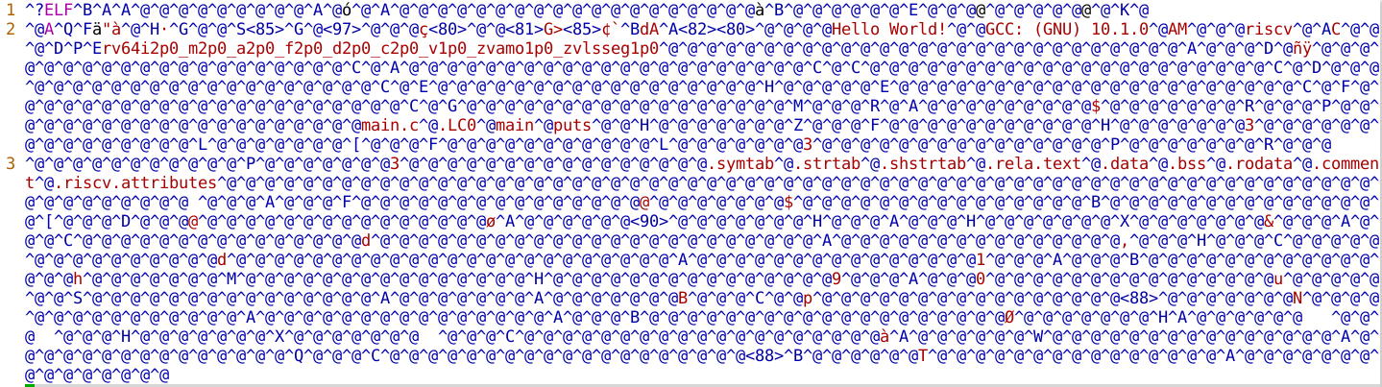
3.1 GCC工具链介绍
汇编
$ riscv64-unknown-elf-gcc -c main.s -o main.o
汇编器（as）将main.s翻译成机器语言指令，把这些指令打包成一种叫做可定位目标程序的格式，并将结果保存在目标文件main.o中，main.o是一个二进制文件，它的字节编码是“机器语言指令”而不是“字符”，所以，我们用文本编辑器打开main.o文件看到是会是一堆乱码。

Slide 59
3.1 GCC工具链介绍
链接
$ riscv64-unknown-elf-gcc main.o -o main.elf
我们注意到，main.c中有一个printf函数，它是每个C编译器都会提供的标准库中的一个函数。printf函数存在于一个名为printf.o的单独的预编译好的目标文件中，而这个文件必须以某种方式合并到我们的main.o程序中。链接器（ld）就是负责处理这种合并。最后得到main文件，一个可执行目标文件（可执行文件），可被加载到内存中，由系统执行。
lib
链接
main.elf
main.o

Slide 60
3.1 GCC工具链介绍
预处理
编译
lib
链接
汇编
main.elf
main.o
上面的操作可以通过一个命令实现：
$ riscv64-unknown-elf-gcc main.c -o main.elf
如果出现`riscv64-unknown-elf-gcc: command not found`的错误，需要将工具链路径加入PATH中：
$ export PATH=/opt/riscv:$PATH

Slide 61
3.2 RISC-V GCC Options
-march=ISA-string
由于RISC-V的指令集是模块化的指令集，因此在为目标RISC-V平台进行交叉编译之时，需要通过选项指定目标RISC-V平台所支持的模块化指令集组合，该选项为(-march=)，有效的选项值如下：
rv32i[m][a][f[d]][c]
rv32g[c]
rv64i[m][a][f[d]][c]
rv64g[c]
注意：在上述选项中rv32表示目标平台是32位架构，rv64表示目标平台是64位架构，其他i/m/a/f/d/c/g分别代表了RISC-V模块化指令子集的字母简称。

Slide 62
3.2 RISC-V GCC Options
-mabi=ABI-string
由于RISC-V的指令集是模块化的指令集，因此在为目标RISC-V平台进行交叉编译之时，需要通过选项指定RISC-V目标平台所支持的ABI函数调用规则。RISC-V定义了两种整数的ABI调用规则和三种浮点ABI调用规则，通过选项(-mabi=)指明，有效的选项值如下：
ilp32
ilp32f
ilp32d
lp64
lp64f
lp64d
前缀ilp32表示目标平台是32位架构，在此架构下，C语言的“int”和“long”变量长度为32比特，“long long”变量为64位；前缀lp64表示目标平台是64位架构，C语言的“int”变量长度为32比特，而“long”变量长度为64比特。

Slide 63
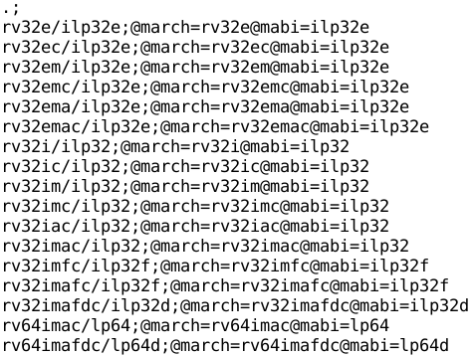
3.2 RISC-V GCC Options
查看合法支持的march/mabi组合：
$ riscv64-unknown-elf-gcc --print-multi-lib

Slide 64
3.2 RISC-V GCC Options
-cmodel=medlow
medlow选项用于指示该程序的寻址范围固定只能在-2GB至+2GB的空间内。注意：地址区间没有负数可言，-2GB是指整个64位地址空间最高2GB地址区间。 由于此模式的寻址空间是固定的-2GB至+2GB的空间内，因此编译器能够相对生成比较高效的代码，但是由于寻址空间固定，对于整个64位的大多数地址空间都无法访问到，用户需小心使用。
-cmodel=medany
medlow选项用于指示该程序的寻址范围可以在任意的一个4G空间内。由于此模式的寻址空间不是固定的，所以相对比较灵活。

Slide 65
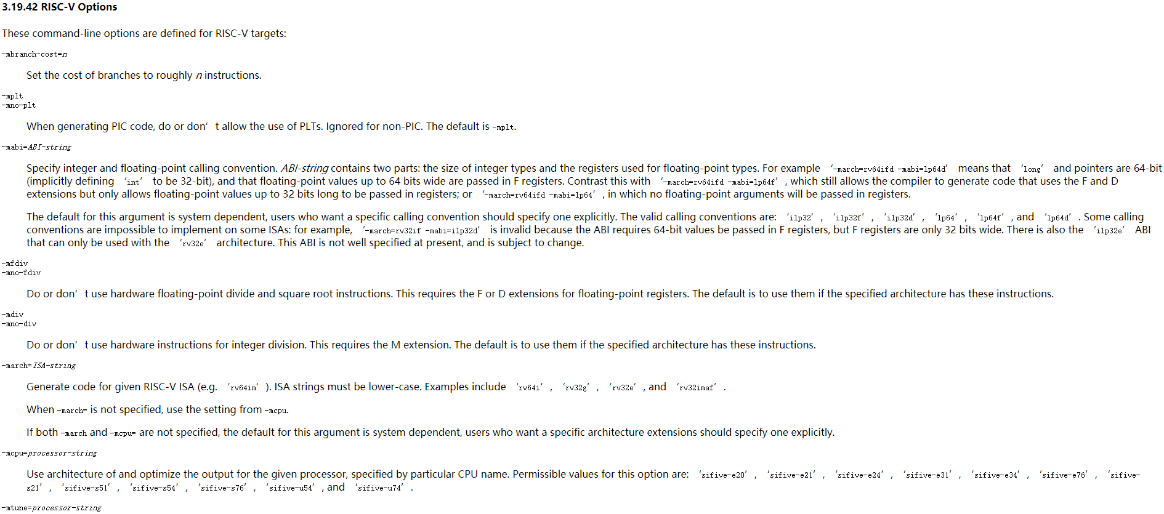
3.2 RISC-V GCC Options
其他RISC-V GCC选项
https://gcc.gnu.org/onlinedocs/gcc/RISC-V-Options.html

Slide 66
3.3 RISC-V Binutils
riscv64-unknown-elf-gdb
riscv64-unknown-elf-as
riscv64-unknown-elf-ld
riscv64-unknown-elf-ar
riscv64-unknown-elf-objdump
riscv64-unknown-elf-readelf
riscv64-unknown-elf-size
riscv64-unknown-elf-objcopy
调试器
汇编器
链接器
用于打包静态库
反汇编器
查看有关ELF文件的信息
查看有关ELF文件大小信息
将ELF文件转成另外一种格式

Slide 67
3.4 C运行库
为了解释C运行库，需要先回忆一下C语言标准。C语言标准主要由两部分组成：一部分描述C的语法，另一部分描述C标准库。C标准库定义了一组标准头文件，每个头文件中包含一些相关的函数、变量、类型声明和宏定义，譬如常见的printf函数便是一个C标准库函数，其原型定义在stdio头文件中。
C语言标准仅仅定义了C标准库函数原型，并没有提供实现。因此，C语言编译器通常需要一个C运行时库（C Run Time Libray，CRT）的支持。C运行时库又常简称为C运行库。与C语言类似，C++也定义了自己的标准，同时提供相关支持库，称为C++运行时库。

Slide 68
3.4 C运行库
要在一个平台上支持C语言，不仅要实现C编译器，还要实现C标准库，这样的实现才能完全支持C标准。glibc（GNU C Library）是Linux下面C标准库的实现，其要点如下：
glibc本身是GNU旗下的C标准库，后来逐渐成为了Linux的标准C库。glibc 的主体分布在Linux系统的/lib与/usr/lib目录中，包括 libc 标准 C 函式库、libm数学函式库等等，都以.so做结尾；
Linux系统通常将libc库作为操作系统的一部分，它被视为操作系统与用户程序的接口。譬如：glibc不仅实现标准C语言中的函数，还封装了操作系统提供的系统服务，即系统调用的封装；
对于C++语言，常用的C++标准库为libstdc++；
newlib是一个面向嵌入式系统的C运行库。相对于glibc，newlib实现了大部分的功能函数，但体积却小很多。newlib独特的体系结构将功能实现与具体的操作系统分层，使之能够很好地进行配置以满足嵌入式系统的要求。由于专为嵌入式系统设计，newlib具有可移植性强、轻量级、速度快、功能完备等特点，已广泛应用于各种嵌入式系统中。

Slide 69
3.5 作业
查看你的RISC-V工具链支持哪些march/mabi组合
利用不同组合的march/mabi选项编译helloworld
使用反汇编器objdump生成反汇编文件

Slide 70
Thank You!

Slide 71
4 RISC-V工具链的开发
潘志铭

Slide 72
4.1 为什么要进行工具链开发？
RISC-V指令集的特点是什么？
开源；模块化；可扩展性强
什么情况下需要设计自定义指令？
特定应用场景：如PS5游戏加速指令
硬件实现自定义指令后，软件如何使用？
修改GNU工具链，增加对自定义指令的支持

Slide 73
4.2 如何进行工具链开发？
1. 描述自定义指令
2. 确定指令码
3. 为binutils增加自定义指令
4. 为gcc增加自定义指令
5. 在spike上增加自定义指令
6. 重新构建toolchain和spike
7. 测试toolchain和spike

Slide 74

4.3 描述自定义指令
增加一条乘加指令mac，具体描述如下：

Slide 75
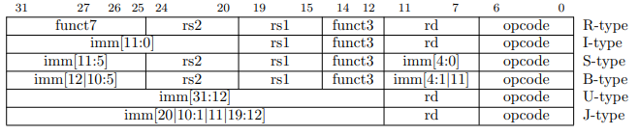
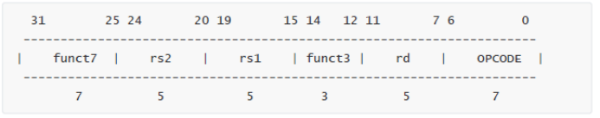
4.4 确定指令码
依据 RISC-V SPEC ，mac 属于 R-Type 指令

Slide 76
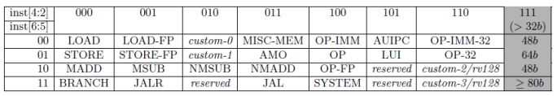
4.4 确定指令码
确定OPCODE
RISC-V SPEC规定了四种自定义指令的OPCODE，分别是7’b000_1011， 7’b010_1011，7’b101_1011，7’b111_1011，这里我们选用CUSTOM0编码 7’b000_1011

Slide 77
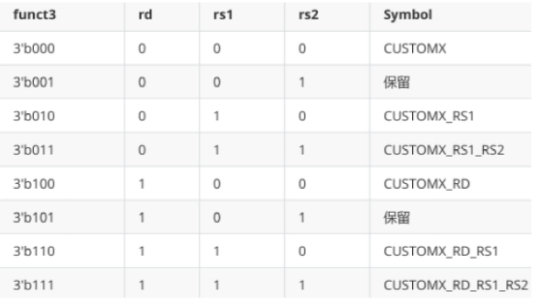
4.4 确定指令码
确定funct3
为了进一步规范自定义指令码格式，我们可以约定funct3的编码格式：3’b010表示只使用了RS1寄存器，3’b011表示只使用了RS1和RS2 寄存器，3’b100表示只使用了RD寄存器，3’b110表示只使用RD和RS1寄存器，而3’b111则表示RD、RS1和RS2寄存器都用到了，所以这里的funct3应该是3’b111.

Slide 78
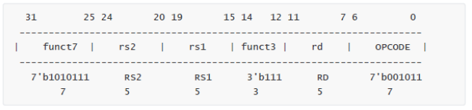
4.4 确定指令码
最终确定的指令码
由于funct7没有特别的约束，我们这里选定为7’b101_0111.

Slide 79
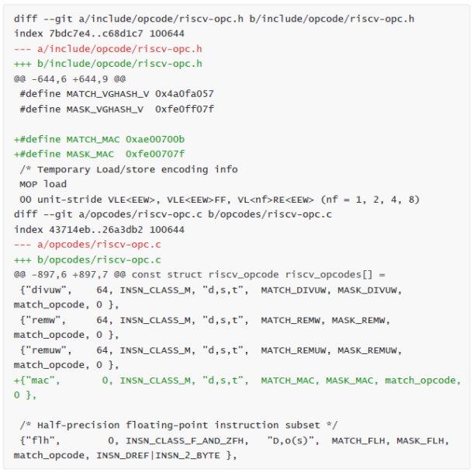
4.5 为binutils增加自定义指令
修改riscv-opc.c文件和riscv-opc.h文件：
汇编器需要定义一些宏来确定指令编码，其中有两个宏是一定要定义的，分别是 MATCH 和 MASK，其中MATCH宏定义用来识别指令码，MASK宏定义用来获取指令码，在生成指令码时，汇编器会这样使用这些宏定义：
((insn ^ MATCH) & MASK) == 0.

Slide 80
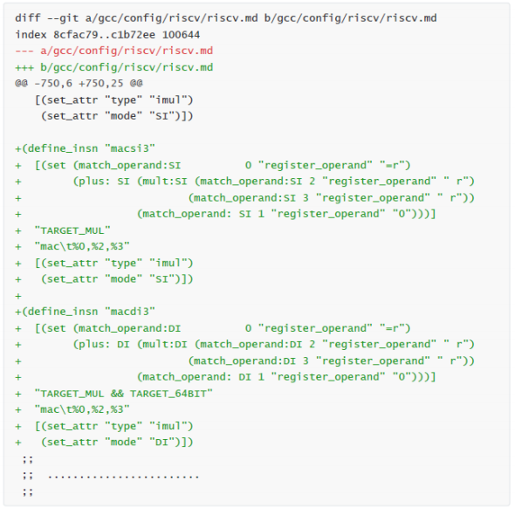
4.6 为gcc增加自定义指令
修改riscv.md文件：
为了让 GCC 识别 mac 指令，我们需要在 GCC 后端添加指令模板，由于 mac 指令可以描述成乘、加两种指令的混合体，所以我们可以直接使用 GCC 中自带的 SPN 来描述指令模板（对于 AES、SHA 这种加密指令，是无法直接使用 GCC 中自带的 SPN 来描述的，只能用 intrinsic，然后通过 intrinsic 与 GCC 后端的对应指令模板做匹配），经过修改后的 riscv.md 文件如左图所示。

Slide 81
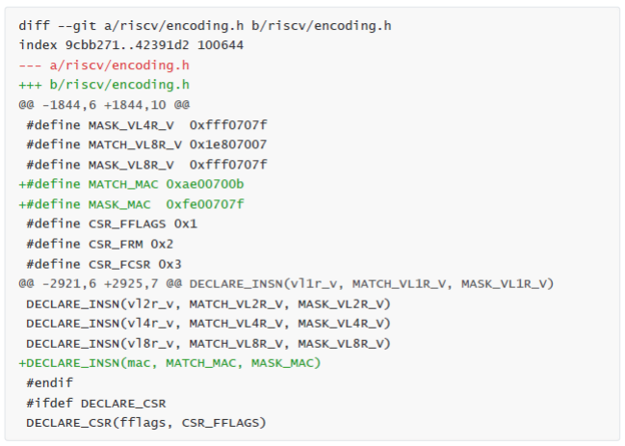
4.7 在spike上增加自定义指令
修改encoding.h文件
spike 是一款 RISC-V 指令模拟器，我们可以在 spike 上增加自定义指令，运行包含自定 义指令 mac 的应用程序，从而验证修改后的 GNU 工具链是否能够正常工作。

Slide 82

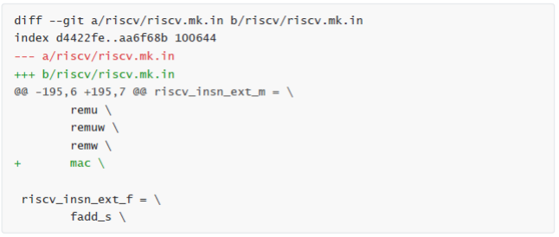
4.7 在spike上增加自定义指令
增加指令描述：
在riscv/insns目录下新建文件mac.h，内容如下：
修改riscv/riscv.mk.in文件：

Slide 83
4.8 重新构建toolchain和spike
重新构建toolchain
$ cd riscv-gnu-toolchain
$ mkdir build && cd build
$ ../configure --prefix=/opt/riscv --enable-multilib
$ make && make install
重新构建spike
$ cd riscv-isa-sim
$ mkdir build && cd build
$ ../configure –prefix=/opt/riscv -enable-histogram
$ make && make install

Slide 84
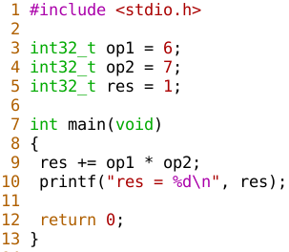
4.9 测试toolchain和spike
编写测试文件main.c

Slide 85
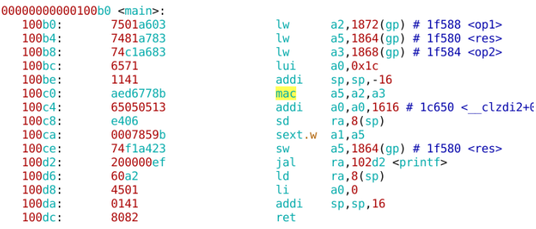
4.9 测试toolchain和spike
测试步骤
$ riscv64-unknown-elf-gcc -O2 main.c -o main.elf
$ riscv64-unknown-elf-objdump -D main.elf > main.asm
$ spike pk main.elf

Slide 86
4.10 作业
根据本节内容完成实验报告

Slide 87
Thank You!

